Slide 1

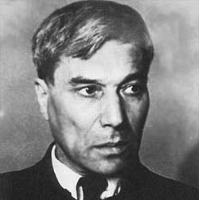
Борис Пастернак (1890-1960)

Slide 2
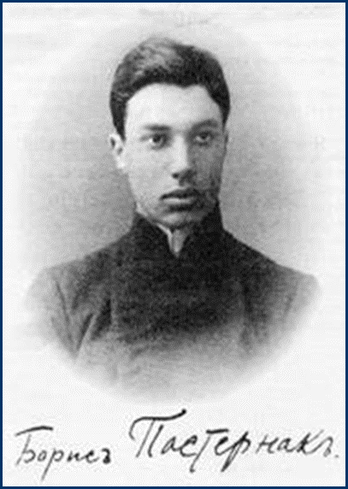
Детство - Москва
- родился в семье художника Л. О. Пастернака и пианистки Р. И. Кауфман
- в доме собиралась русская интеллигенция
- 1901-1908 Пастернак учился в Московской гимназии (закончил с золотой медалью)
- увлекается музыкой

Slide 3
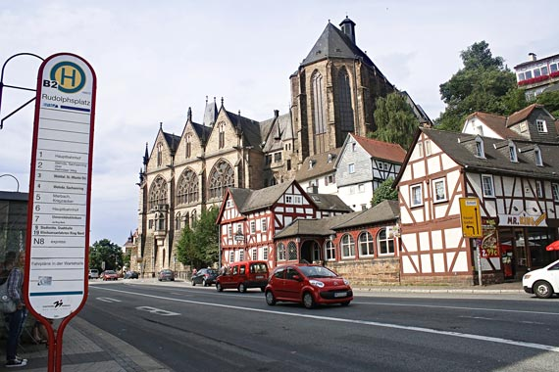
Юность
1909- 1913 Московский государственный университет им. Ломоносова
- изучал философию
1912 – 1 семестр - Марбургский университет
- лекции философа Когена
- после вуза занимается преимущественно литературой

Slide 4
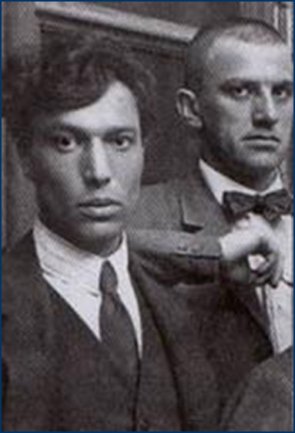
Творчество
- В начале пишет под воздействием модернизма. (Символизма и футуризма).
- Входит в группу футуристов «Центрифуга») – заметно в первых сборниках.
В 20-е гг. входил в ЛЕФ, дружба с Маяковским. Разрыв 1927.

Slide 5
* * * Февраль. Достать чернил и плакать! Писать о феврале навзрыд, Пока грохочущая слякоть Весною чёрною горит. Достать пролётку. За́ шесть гривен, Чрез благовест, чрез клик колёс, Перенестись туда, где ливень Ещё шумней чернил и слёз. Где, как обугленные груши, С деревьев тысячи грачей Сорвутся в лужи и обрушат Сухую грусть на дно очей. Под ней проталины чернеют, И ветер криками изрыт, И чем случайней, тем вернее Слагаются стихи навзрыд. <1912, 1928> http://www.youtube.com/watch?v=DUYaBvdYl_8

Slide 6
Творчество
«Близнец в тучах» (1913)
«Поверх барьеров» (1917)
«Сестра моя – жизнь» (1922) – начинается путь самобытного поэта
Поэма «Девятьсот пятый год» (1925)
«Охранная грамота»
«Второе рождение» (1932)
Переводы Шекспира, Гёте, Шиллера, Рильке, Верлена и др.
«Когда разгуляется» (1956-1959) – цикл стихов
«Доктор Живаго»
- роман создавался долго (1945-1955)
- закончил в конце 50-х гг.
- опубликовано в 1958-ом г. за границей
- за этот роман получил Нобелевскую премию
- критика в СССР и исключение из Союза писателей
- в России впервые в 1988-ом г. («Новый мир»)

Slide 7
Сестра моя - жизнь
Сестра моя - жизнь и сегодня в разливе
Расшиблась весенним дождем обо всех,
Но люди в брелоках высоко брюзгливы
И вежливо жалят, как змеи в овсе.
У старших на это свои есть резоны.
Бесспорно, бесспорно смешон твой резон,
Что в грозу лиловы глаза и газоны
И пахнет сырой резедой горизонт.
Что в мае, когда поездов расписанье
Камышинской веткой читаешь в купе,
Оно грандиозней святого писанья
И черных от пыли и бурь канапе.
Что только нарвется, разлаявшись, тормоз
На мирных сельчан в захолустном вине,
С матрацев глядят, не моя ли платформа,
И солнце, садясь, соболезнует мне.
И в третий плеснув, уплывает звоночек
Сплошным извиненьем: жалею, не здесь.
Под шторку несет обгорающей ночью
И рушится степь со ступенек к звезде.
Мигая, моргая, но спят где-то сладко,
И фата-морганой любимая спит
Тем часом, как сердце, плеща по площадкам,
Вагонными дверцами сыплет в степи.
1917

Slide 8
Стихи Живаго http://www.youtube.com/watch?v=-wr5GgbfO7Q
«Зимняя ночь»
Мело, мело по всей земле
Во все пределы.
Свеча горела на столе,
Свеча горела.
Как летом роем мошкара
Летит на пламя,
Слетались хлопья со двора
К оконной раме.
Метель лепила на столе
Кружки и стрелы.
Свеча горела на столе,
Свеча горела.
На озаренный потолок
Ложились тени,
Скрещенья рук, скрещенья ног,
Судьбы скрещенья.
И падали два башмачка
Со стуком на пол,
И воск слезами с ночника
На платье капал.
И все терялось в снежной мгле
Седой и белой.
Свеча горела на столе,
Свеча горела.
На свечку дуло из угла,
И жар соблазна
Вздымал, как ангел, два крыла
Крестообразно.
Мело весь месяц в феврале,
И то и дело
Свеча горела на столе,
Свеча горела.

Slide 9
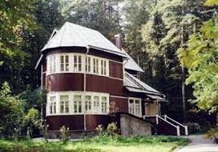
Переделкино
http://www.pasternakmuseum.ru/
Борис Пастернак скончался 30 мая 1960 г.
Похоронен на Переделкинском кладбище.

